Slide 2
Cézanne
1839- 1906 Aix-en-Provence

Slide 3
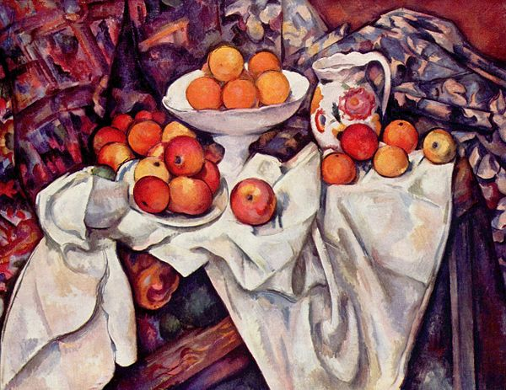
Nature morte aux pommes et aux oranges (1895-1900)

Slide 4
Contre l’impressionisme
Il faudrait donc dire qu'il a voulu revenir à l'objet sans quitter l'esthétique impressionniste, qui prend modèle de la nature. Emile Bernard lui rappelait qu'un tableau, pour les classiques, exige circonscription par les contours, composition et distribution des lumières. Cézanne répond : « Ils faisaient le tableau et nous tentons un morceau de nature. » Il a dit des maîtres qu'ils « remplaçaient la réalité par l'imagination et par l'abstraction qui l'accompagne », — et de la nature qu' « il faut se plier à ce parfait ouvrage. De lui tout nous vient, par lui, nous existons, oublions tout le reste ». Il déclare avoir voulu faire de l'impressionnisme « quelque chose de solide comme l'art des musées ». Sa peinture serait un paradoxe : rechercher la réalité sans quitter la sensation, sans prendre d'autre guide que la nature dans l'impression immédiate, sans cerner les contours, sans encadrer la couleur par le dessin, sans composer la perspective ni le tableau.

Slide 5
Gestaltpsychologie
(psychologie de la forme)
premièrement, la vision comme système de configuration figure-fond ;
deuxièmement, l’unité de nos perceptions se donnant par une intermodalité sensorielle ayant comme horizon la synesthésie et non pas un ordre de la pensée ;
troisièmement, le sujet observé dans son contexte avec les autres et par son comportement Le terme allemand Gestalt se traduit par forme. La Gestaltpsychologie indique une théorie selon laquelle les processus de la perception et de la représentation mentale accèdent aux phénomènes comme des formes, c’est-à-dire des ensembles structures, et non comme une simple addition ou juxtaposition d'éléments.
implications philosophiques, psychologiques et biologiques. Parmi les principaux fondateurs, Max Wertheimer, Wolfgang Köhler et Kurt Koffka sont les pionniers du groupe de Berlin sur la psychologie de la forme dans les années 1920. L’approche thérapeutique Gestalt-thérapie, fondé par Fritz Perls et souvent appelée Gestalt, mobilise la dynamique relationnelle.

Slide 6
Ambiguïté de la perception
De la même façon le contour des objets, conçu comme une ligne qui les cerne, n'appartient pas au monde visible, mais à la géométrie. Si l'on marque d'un trait le contour d'une pomme, on en fait une chose, alors qu'il est la limite idéale vers laquelle les côtés de la pomme fuient en profondeur. Ne marquer aucun contour, ce serait enlever aux objets leur identité. En marquer un seul, ce serait sacrifier la profondeur, c'est-à-dire la dimensions qui nous donne la chose, non comme étalée devant nous, mais comme pleine de réserves et comme une réalité inépuisable. C'est pourquoi Cézanne suivra dans une modulation colorée le renflement de l'objet et marquera en traits bleus plusieurs contours. Le regard renvoyé de l'un à l'autre saisit un contour naissant entre eux tous comme il le fait dans la perception p.25

Slide 7
synesthésie
La chose vécue n'est pas retrouvée ou construite à partir des données des sens, mais s'offre d'emblée comme le centre d'où elles rayonnent. Nous voyons la profondeur, le velouté, la mollesse, la dureté des objets, — Cézanne disait même : leur odeur. Si le peintre veut exprimer le monde, il faut que l'arrangement des couleurs porte en lui ce Tout indivisible ; autrement sa peinture sera une allusion aux choses et ne les donnera pas dans l'unité impérieuse, dans la présence, dans la plénitude insurpassable qui est pour nous tous la définition du réel. P.26

Slide 8
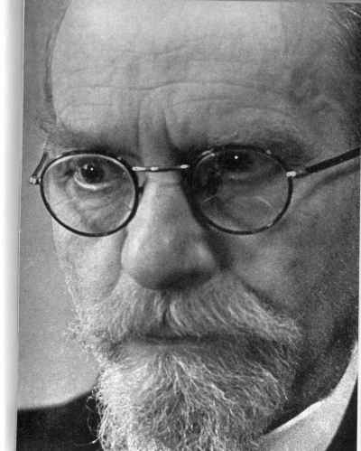
Husserl 1859 Proßnitz (Moravie) – Fribourg 1938

Slide 9
Doctorat en mathématique avec Weierstrass
3 périodes donné par son élève Eugen Fink
- Halle, préparation de l’habilitation en philosophie 1901 Recherche Logique et La philosophie de l’arithmétique (1896) thèse constructiviste et anti platonicienne sur les ensembles
- Göttingen 1901-1916 école de phénoménologie E. Stein, Roman Ingarden, Fondation de la revue, 1905 Les Leçons pour une phénoménologie de la conscience intime du temps, Philosophie comme science rigoureuse, sur 1913 Idées,
-Fribourg (Heidegger, Karl Löwith, Gadamer, Levinas) 1929 congé favorisé par Heidegger,)Méditations Cartésiennes (1929) 1933, La crise des sciences européennes et la phénoménologie transcendantale (manuscrit de 1935-1937 Les Husserliana sauvés en 1938.
Influences: Alfred Schütz( sociologie) Max Schiller (Éthique) Sartre (existentialisme) Merleau-Ponty (théorie du corps) Ricoeur, Levinas, Henry.
Psychanalystes: Lacan, Sandor Ferenczi, Arthur Tatossian (1929 - 1995)

Slide 10
Introduction aux Idées (1913)
Contre l’ontologie (métaphysique), la philosophie « première » est la philosophie des phénomènes
Repartir à zéro (comme Descartes, voir les Méditations Métaphasique 1641)
« subir une modification radical de notre attitude -natürliche Einstellung » (ordinaire, banale, naïve-je porte un jugement sur les choses sans savoir que je juge/attitude, manière de tenir l’esprit, posture et non la croyance, habitude)

Slide 11
Méthode phénomelogique
Réduction eidétique
de la conscience des objets individuels et concrets au domaine trans-empirique des pures essences = ainsi une intuition de l'eidos de la chose, c'est-à-dire de ce qu'elle est dans sa structure essentielle et invariable, une fois éliminé tout ce qui, en elle, est contingent et accidentel. L'eidos est ainsi le principe, la structure nécessaire de la chose. Pour la phénoménologie — science des essences —, cette réduction est la première étape de sa méthodologie. l'imagination les différents aspects. Les limites de la variation imaginaire sont le donné effectif — c'est-à-dire ce qui est donné de façon immédiate et indubitable — et l'eidos lui-même. Les variations empiètent les unes sur les autres, et l'aspect dans lequel elles se recouvrent est l'essence. Ainsi, en allant de l'appréhension dans la sphère perceptive à l'appréhension dans la sphère imaginative, on peut atteindre la structure invariable et essentielle de l'objet.

Slide 12
“Avant Propos” Phénoménologie de la Perception
Merleau-Ponty
Qu'est-ce que la phénoménologie ? Il peut paraître étrange qu'on ait encore à poser cette question un demi-siècle après les premiers travaux de Husserl. Elle est pourtant loin d'être résolue. La phénoménologie, c'est l'étude des essences, et tous les problèmes, selon elle, reviennent à définir des essences : l'essence de la perception, l'essence de la conscience, par exemple. Mais la phénoménologie, c'est aussi une philosophie qui replace les essences dans l'existence et ne pense pas qu'on puisse comprendre l'homme et le monde autrement qu'à partir de leur « facticité ». C'est une philosophie transcendantale qui met en suspens pour les comprendre les affirmations de l'attitude naturelle, mais c'est aussi une philosophie pour laquelle le monde est toujours « déjà là » avant la réflexion, comme une présence inaliénable, et dont tout l'effort est de retrouver ce contact naïf avec le monde pour lui donner enfin un statut philosophique p.1

Slide 13
Les doute de Cézanne : Chaos et ordre
Déformation et équilibre d’ensemble
« peindre l’odeur des objet »Synesthésie p.26
« peindre une nappe de neige et non ’couronnée’ »p.27
Monde sans familiarité p.28
travail au Louvre et paysage p.29

Slide 14
Problème d’expression
Comme Frenhofer “rendre la vie” dans le tableau p.32
La vie de Cézanne porte en germe son œuvre p.34
Liberté absolue et déterminisme convergent dans la même erreur d’une explication exhaustive de nos comportements
Le cas de Léonard. 37-38

Slide 15
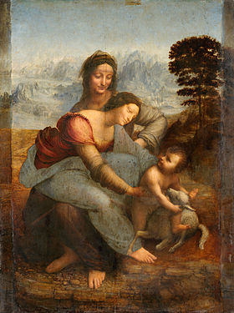
Léonard de Vinci, La Vierge, l'Enfant Jésus et Sainte Anne 1503 - 1519

Slide 16
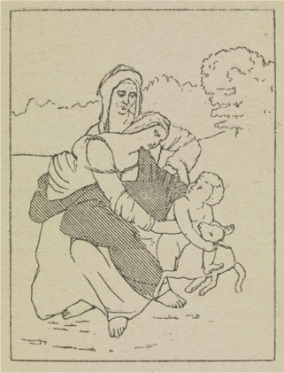
Extrait de 'Sigmund Freud (1856-1939), Un souvenir d’enfance de Léonard de Vinci, 1919 (suggestion d'Oskar Pfister, pasteur)

Slide 17
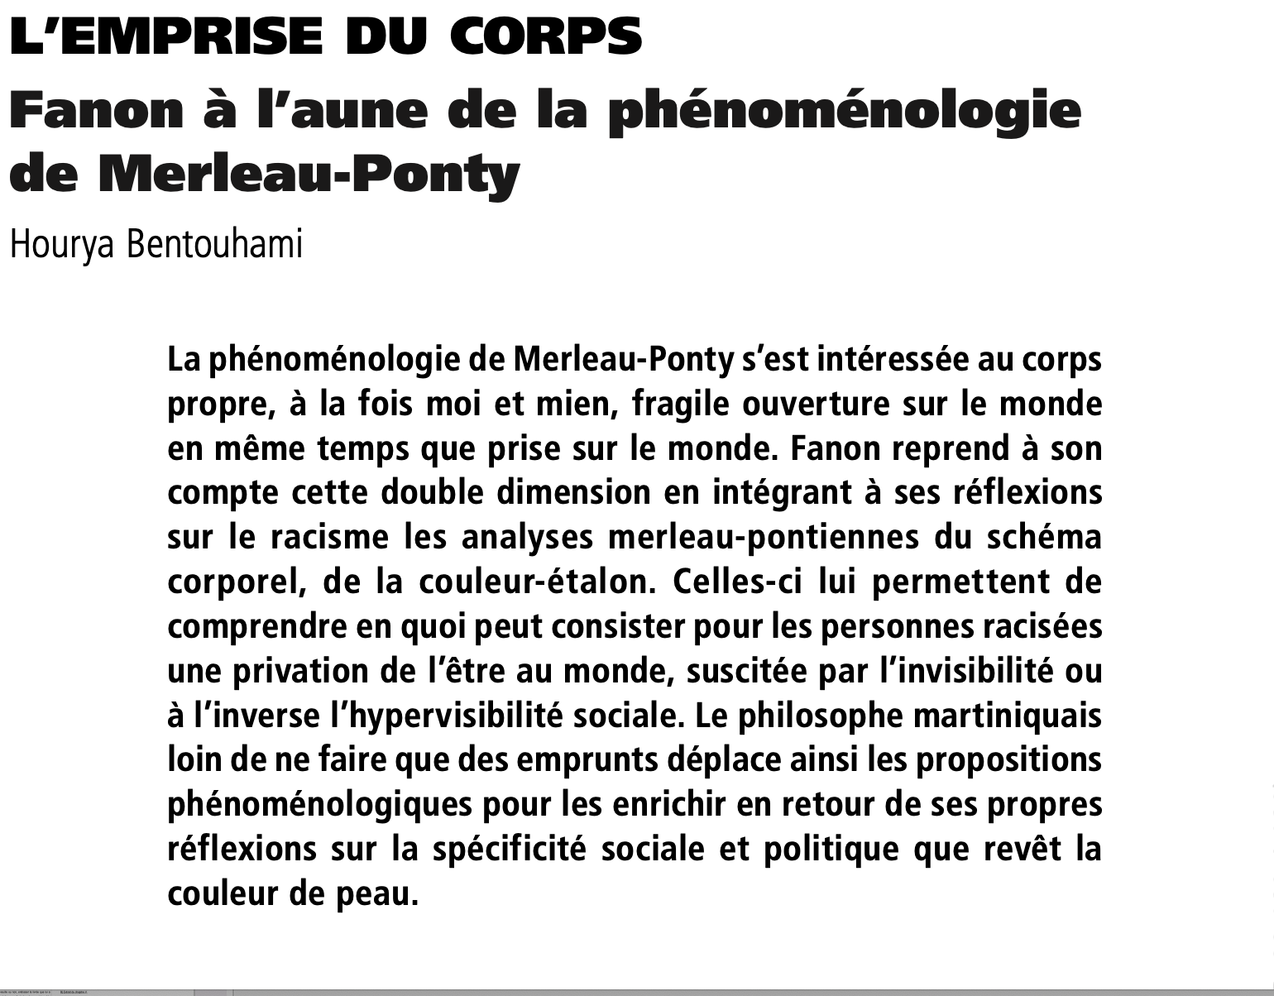

Slide 18
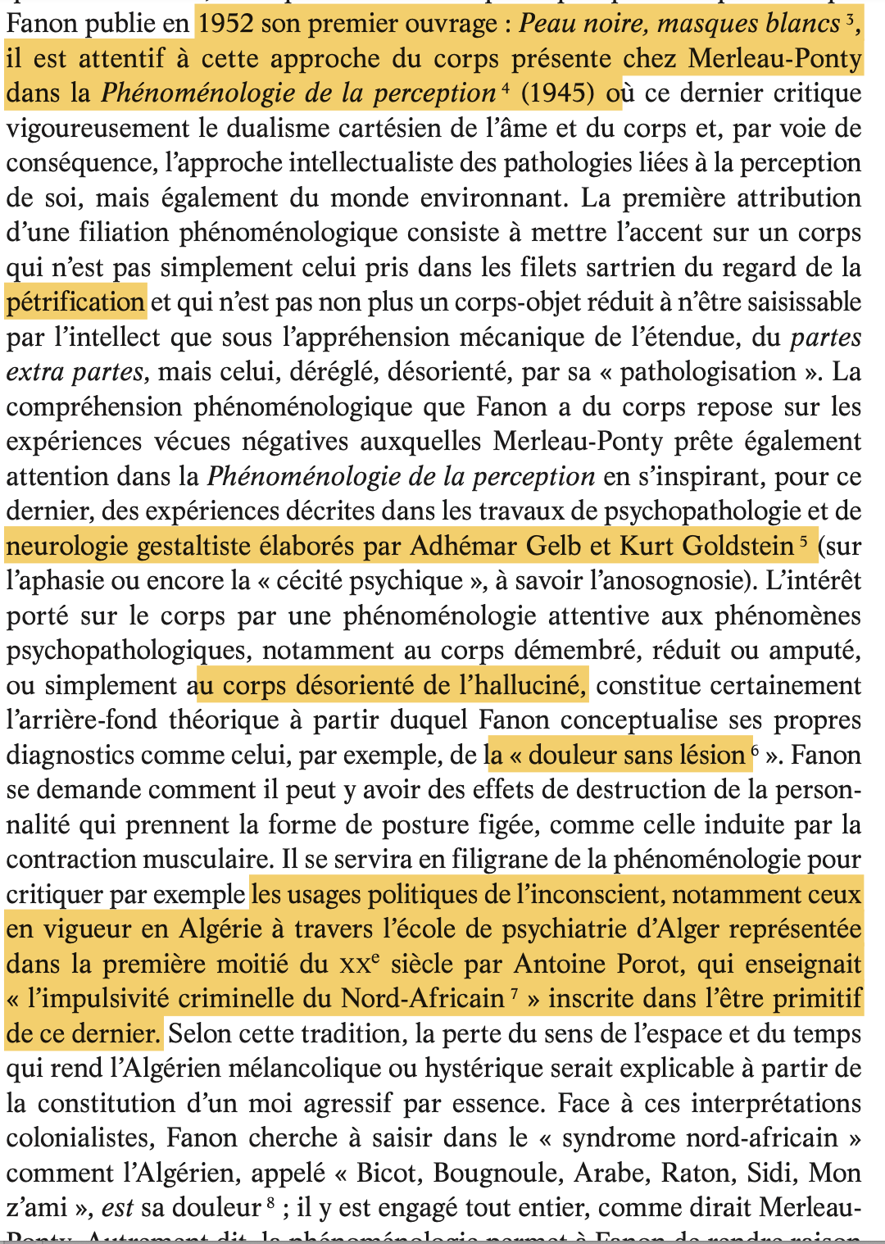

Slide 19
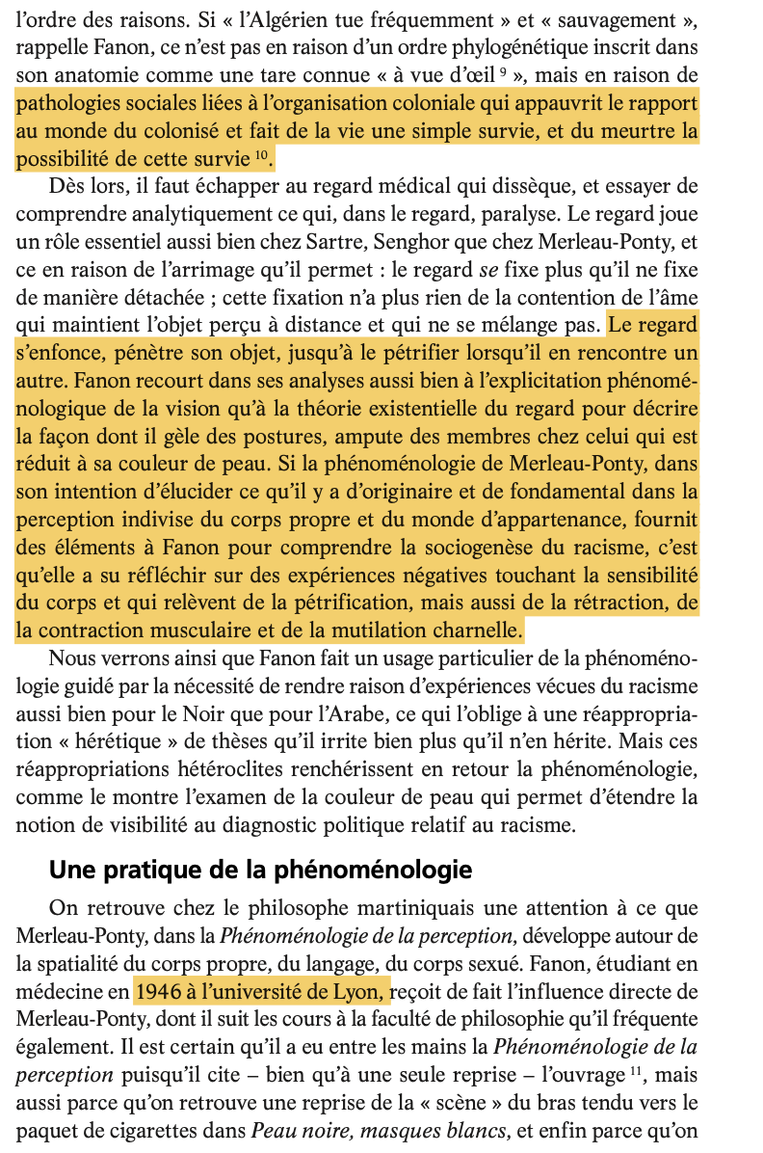

Slide 21
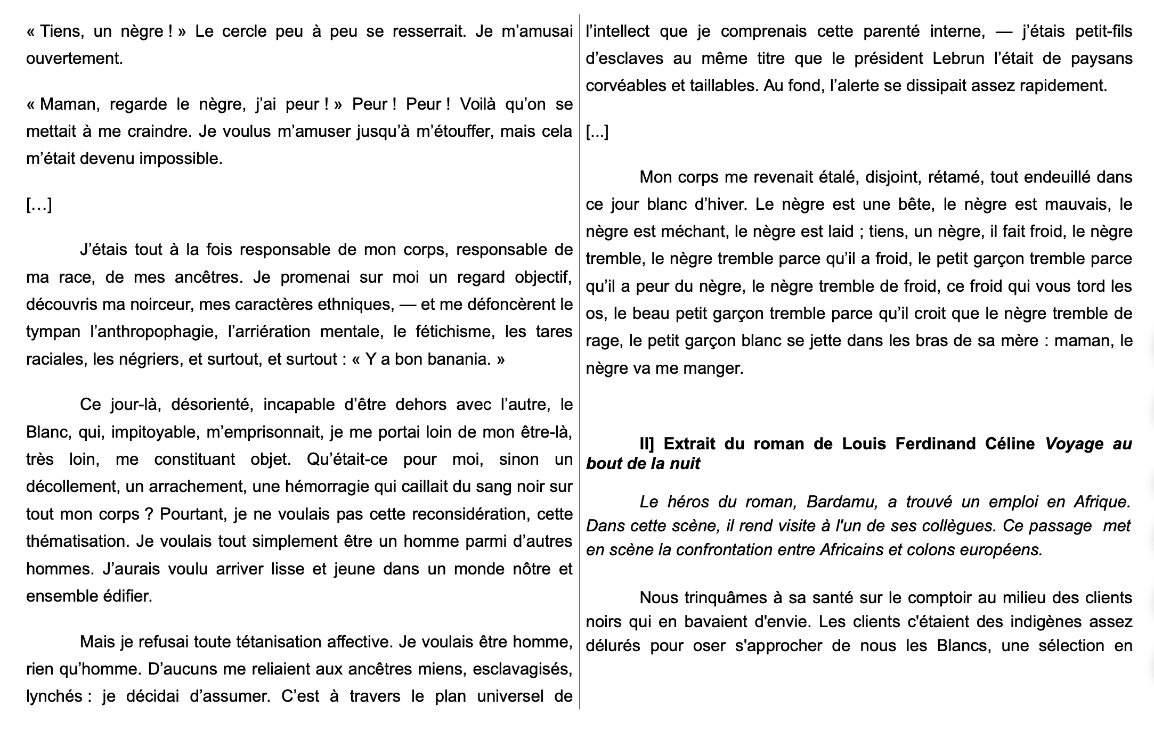

Slide 22
La psychologie de la forme ou gestaltisme (de l'allemand, Gestaltpsychologie) est une théorie psychologique, philosophique et biologique selon laquelle les processus de la perception et de la représentation mentale traitent spontanément les phénomènes comme des ensembles structurés (les formes) et non comme une simple addition ou juxtaposition d'éléments. Développé notamment par Christian von Ehrenfels à partir de la fin du XIXe siècle, dans l'ambiance de la phénoménologie de Franz Brentano puis Edmund Husserl et en réaction à l'associationnisme (associations mécaniques entre images et sensations), le gestaltisme utilise les postulats suivants :
le monde et les processus perceptifs neurophysiologiques sont isomorphes, c'est-à-dire structurés de la même façon ;
il n'existe pas de perception isolée, toute perception étant d'emblée structurée ;
la perception consiste en une distinction de la figure sur le fond : le tout est perçu avant les parties qui le forment ;
la structuration des formes ne se fait pas au hasard, mais selon certaines lois dites « naturelles » et qui s'imposent au sujet lorsqu'il perçoit.
Influence sur Structuralisme = Foucault, Derrida (Cultural Studies)
Les Échos du territoire : la Sagesse des lianes avec Dénètem Touam Bona

